Slide 1








UỶ BAN NHÂN DÂN PHƯỜNG PHÚC LỢI
TRƯỜNG MẦM NON HOA SỮA
LĨNH VỰC PHÁT TRIỂN NHẬN THỨC
HOẠT ĐỘNG KHÁM PHÁ
ĐỀ TÀI: KHÁM PHÁ ĐỒ DÙNG TRONG GIA ĐÌNH
LỨA TUỔI: MẪU GIÁO BÉ 3-4 TUỔI
GV: Đặng Hoa

Slide 2

CHƯƠNG TRÌNH
BÉ YÊU KHÁM PHÁ

Slide 3

PHẦN 1: Cùng nhau khám phá
PHẦN 2: Tài năng của bé

Slide 4

PHẦN 1: Cùng nhau khám phá

Slide 5
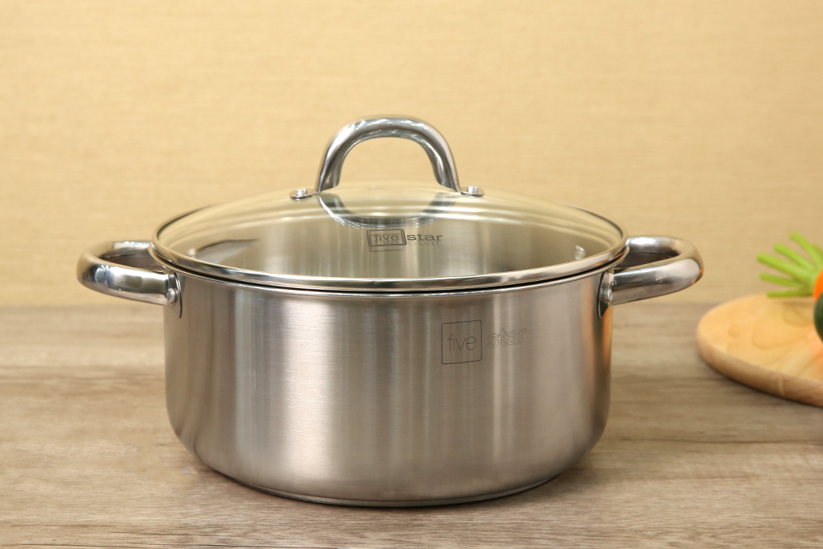
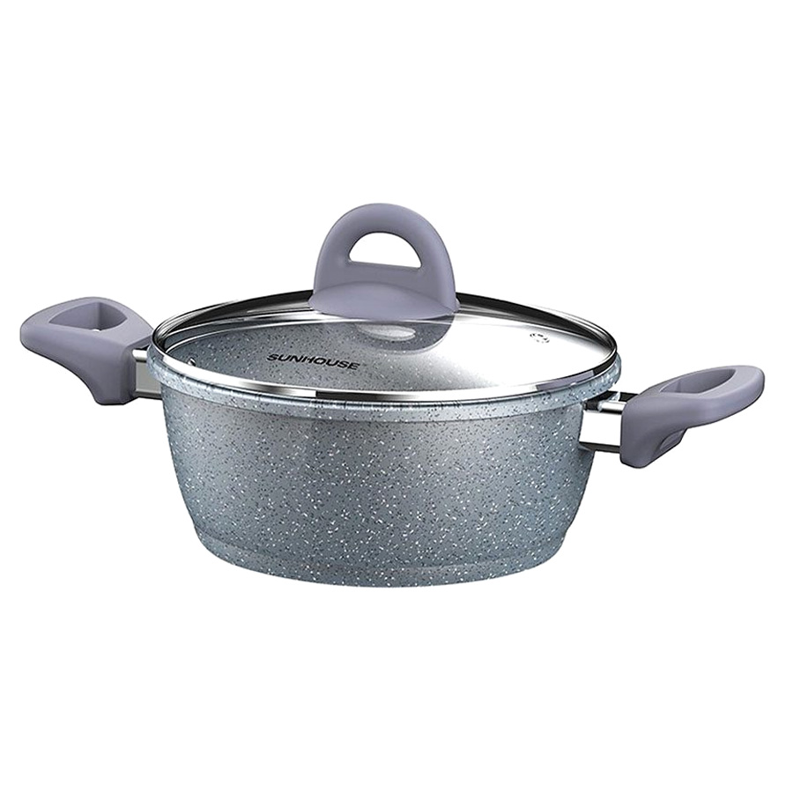

Slide 6
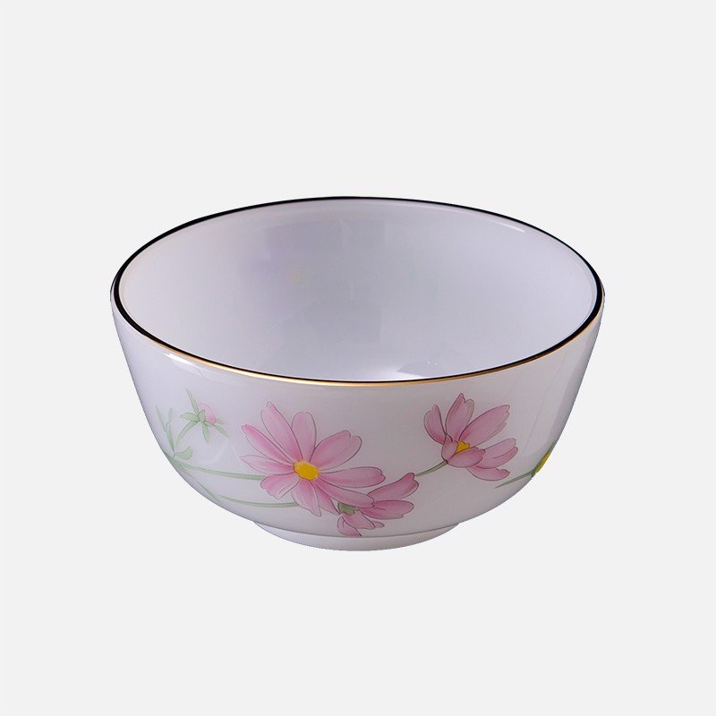
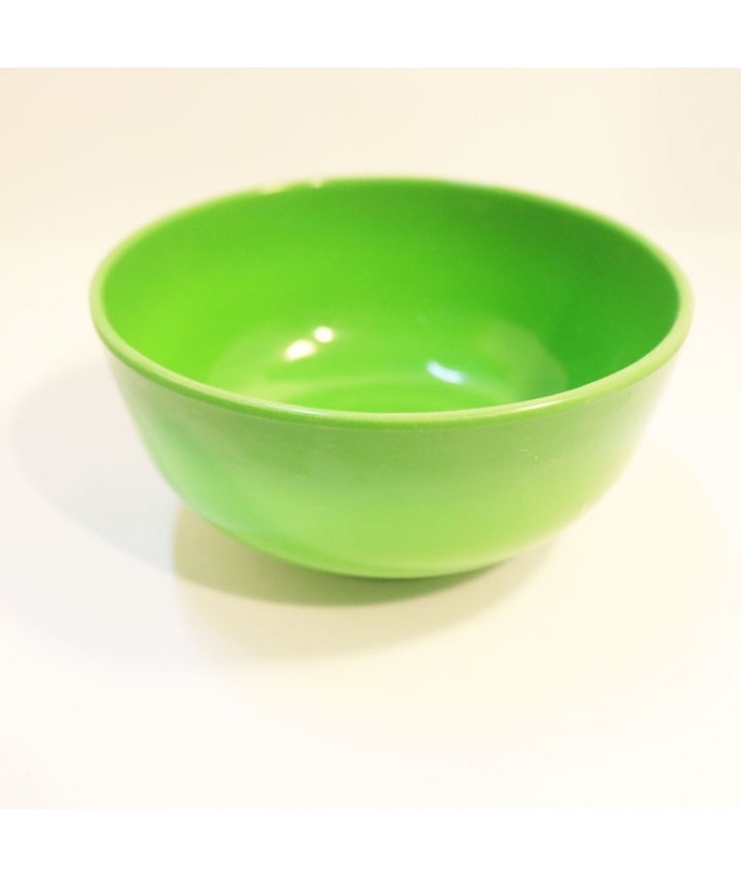
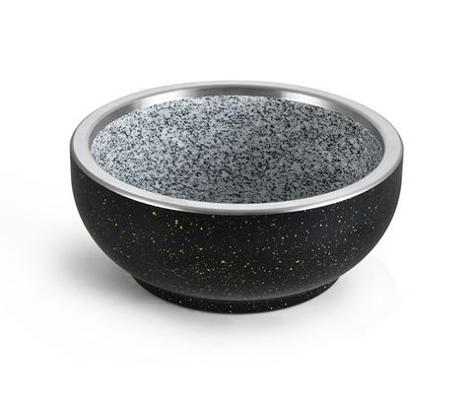

Slide 7



Slide 8

MỞ RỘNG

Slide 9
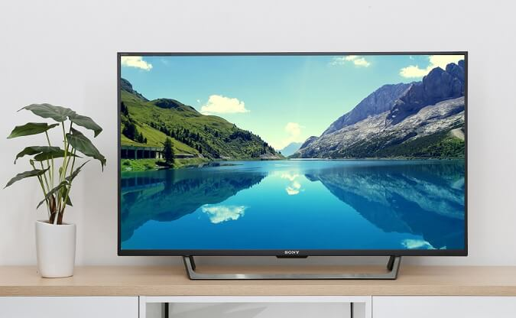
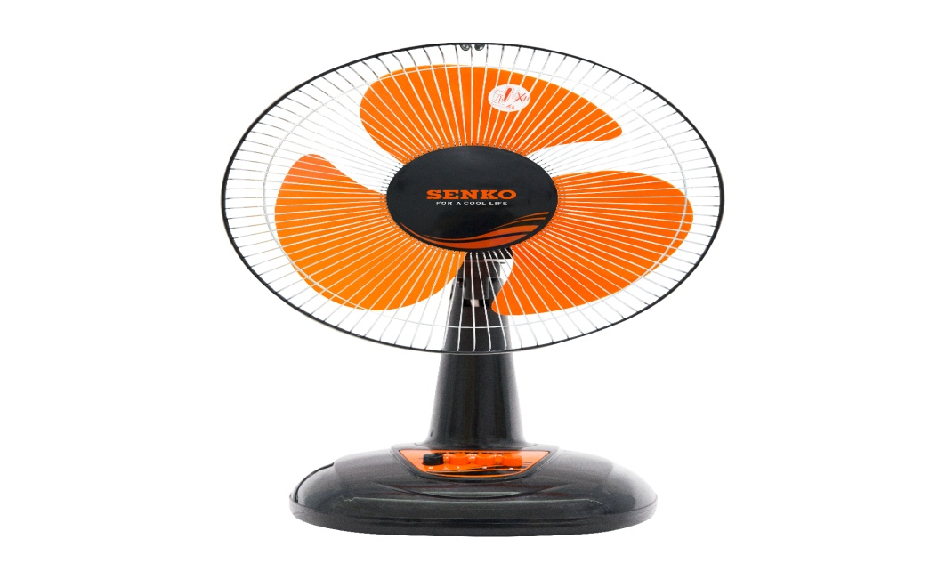
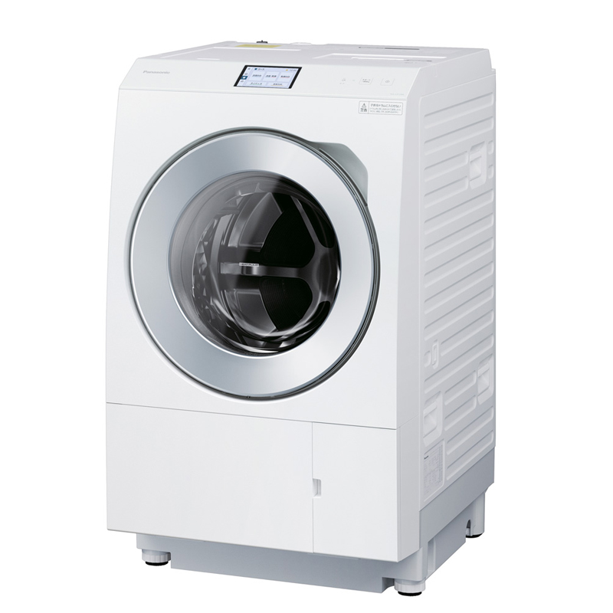
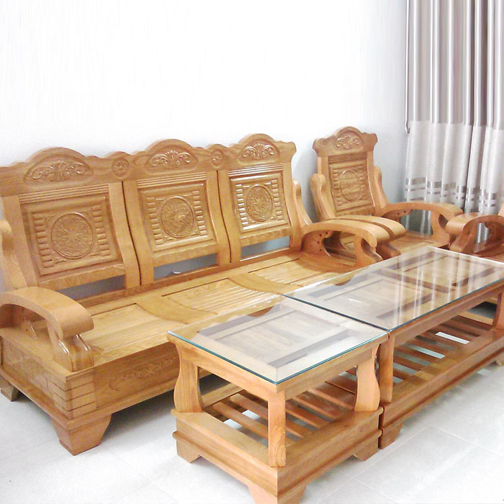

Slide 10

PHẦN 2: Tài năng của bé

Slide 11

Trò chơi 1: Nhanh mắt nhanh tay

Slide 12

Trò chơi 2: Về đúng nhà

